Slide 1
Testzahlen und Positivenanteil
Anzahl der Testungen stabil, Positivenanteil deutlich gestiegen (16,03%) und höchster Wert seit Beginn der Erfassung
Notes:
Zweithöchste Anzahl positiver Testungen (188.283 von 1.672.083 Tests pos in KW51/2020) > Positivenanteil war damals 11,26%! > jetzt höhere Untererfassung?

Slide 2
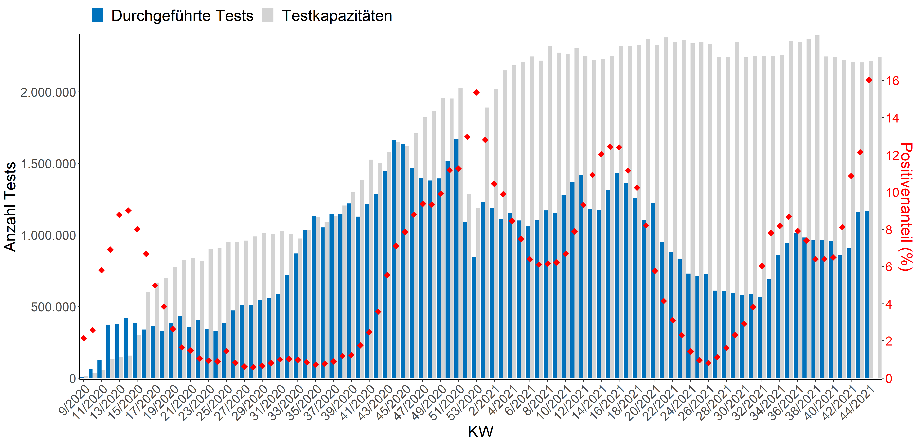
Auslastung der Kapazitäten
Kapazitäten nach wie vor vorhanden

Slide 3
Laborauslastung
(nach Laborstandort)
Auslastung in Thüringen ca. 90%. → Gefahr verzögerter Ergebnisübermittlung

Slide 4
Positivenanteil
(nach Laborstandort)
In Sachsen und Thüringen jede 3. Probe positiv!
In allen BL Anstieg (NRW stabil)

Slide 5
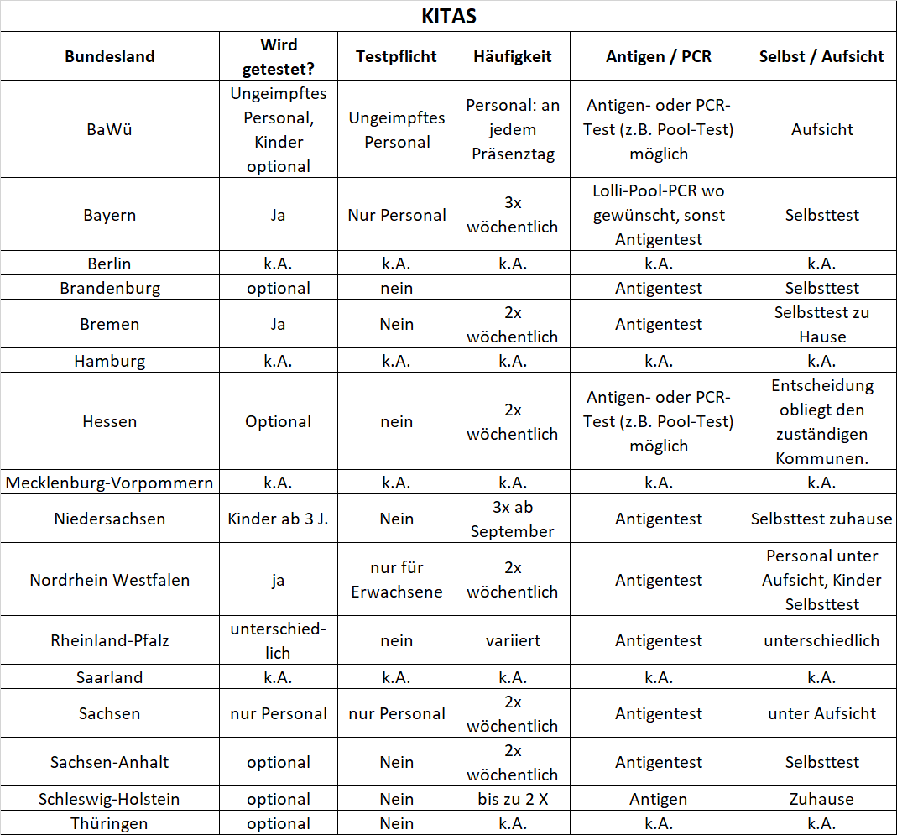
Datenstand: 20.09.2021

Slide 6
Keine Testpflicht für Kita-Kinder
Weiterführende Schulen: grundsätzlich Antigentest
Geimpftes Betreuungs- und Lehrpersonal wird in vielen BL nicht getestet!
Oftmals keine Maskenpflicht mehr
Datenstand: 20.09.2021

